Slide 1

教学内容和目标
学生能够了解并掌握
重点词语
学生能够熟练掌握“有意思、玩儿、晴、百”的词义和用法
（1）动态助词“过”
（3）动量补语“次”
语言点
（2）关联词“虽然……，但是……”
语音
学生能够掌握感叹句的句调，并能正确朗读。
（1）熟练认读本课生词
汉字
（2）了解“雨字头、贝字旁”所表示的意思
（1）表达过去的经历（动态助词“过”）
（3）指表达动作发生、进行的次数
功能
（2）表达先让步，然后转折的逻辑（虽然……，但是……）

Slide 2



Standard Course
HSK 2
Lesson 14

Slide 3

《HSK标准教程2--第十四课》
HSK Standard Course 2 Lesson14
dì shí sì kè Nǐ kàn guo nà ge diàn yǐng ma 第十四课 你看过那个电影吗
Lesson 14 Have you seen that movie

Slide 4

复习
Review
shǒu
ná
手
拿
qiān bǐ
bān
zhǎng
铅笔
班
长

Slide 5
复习
Review
bīn guǎn
yì zhí
宾馆
一直
wǎng
lù kǒu
往
路口

Slide 6

复习--辨析汉字
Review Discrimination of Chinese characters.
xiào
zhù
lù
qiān
bǐ
wǎng
pǎo
shí

Slide 7
复习--回答问题
Review Answer Questions
Dà wèi chuān zhe shén me yán sè de yī fu？
大卫穿着什么颜色的衣服？
Shǒu lǐ ná zhe shǒu jī de nà ge rén shì shéi？
手里拿着手机的那个人是谁？
Nǐ néng gào sù wǒ zěn me qù tú shū guǎn ma？
你能告诉我怎么去图书馆吗？

Slide 8

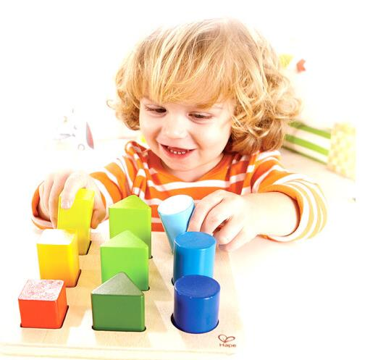

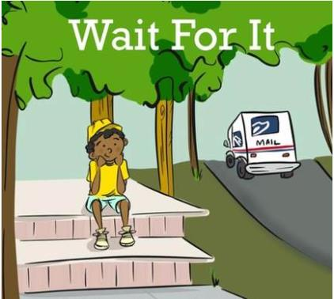


热身
Warm-up
dǎ diàn huà打电话
yì bǎi
一百
qíng
晴
diàn yǐng yuàn
电影院
děng
等
wánr
玩儿

Slide 9

热身
Warm-up
dǎ lán qiú
打篮球
wánr
玩儿
dǎ diàn huà打电话
qíng
晴
děng
等
kàn bào zhǐ
看报纸
yì bǎi
一百

Slide 10
热身
Warm-up
dǎ diàn huà打电话
qíng
晴
wánr
玩儿
kàn bào zhǐ
看报纸
yì bǎi
一百

Slide 11
热身
Warm-up
dǎ diàn huà打电话
wánr
玩儿
kàn bào zhǐ
看报纸
yì bǎi
一百

Slide 12
热身
Warm-up
dǎ diàn huà打电话
wánr
玩儿

Slide 13
热身
Warm-up
wánr
玩儿

Slide 14

生词
New Word
bīn guǎn
宾馆
hotel
yì zhí
一直
straight, all along
yǒu yì si
有意思
interesting, fun
bǎi
百
hundred
wánr
玩儿
to play, to have fun
wǎng
往
to, towards
lù kǒu
路口
crossing, crossroads
cì
次
time
suī rán
虽然
although，though
dàn shì
但是
but, still, yet
qíng
晴
sunny, fine, clear
jué dé
觉 得
think
END

Slide 15
复习
Review
yǒu yì si
dàn shì
suī rán
有意思
但是
虽然
cì
wánr
qíng
bǎi
次
玩儿
晴
百

Slide 16



生词拓展
New Word Expansion
很有意思--非常有意思--没意思
有意思
我觉得这本新买的书没意思。
听说（这个电影）很有意思。
好玩儿--玩儿一会儿--玩儿电脑
玩儿
我告诉他不要每天玩儿电脑。
这个周末一起去玩儿吧。

Slide 17
生词拓展
New Word Expansion
晴天
晴
你看，今天是晴天。
虽然是晴天，但是很冷。
两百--两百多--不到两百
百
这个学校的学生只有两百人。
两百块还可以，喜欢就买吧。

Slide 18
语言点 1：动态助词“过”
Language Point 1： The Structural Particle“过”
主语【+没（有）】+动词+过+宾语 主语+动词+过+宾语+吗/没有？
For example
我去过北京。
他们没看过这部电影。
他来过你家没有？

Slide 19
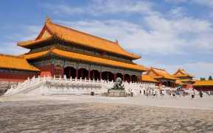
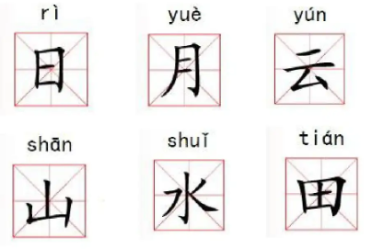
练一练
Practise
我们（没）去过故宫。
我（没）学过汉语。

Slide 20
练一练
Practise
Wǒ qù guo wáng lǎo shī jiā.
我去过王老师家。
Nǐ qù guo wáng lǎo shī jiā méi yǒu？ 你去过王老师家没有？
Wǒ méi qù guo wáng lǎo shī jiā.
我没去过王老师家。
Wǒ méi tīng guo zhè shǒu gē.
我没听过这首歌。
Nǐ tīng guo zhè shǒu gē méi yǒu？ 你听过这首歌没有？
Wǒ tīng guo zhè shǒu gē le.
我听过这首歌了。

Slide 21
语言点2：：“虽然……，但是……”
Language Point 2：The Pair of Conjunctions“虽然……，但是……”
表示让步与转折关系。
For example
虽然这次考试没考好，但是我不灰心。
虽然学习很辛苦，但是我会坚持下去。
虽然我考了一百分，但是我不能骄傲。

Slide 22
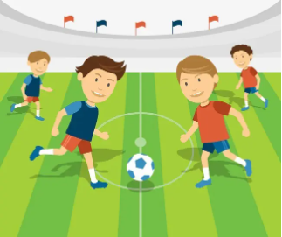
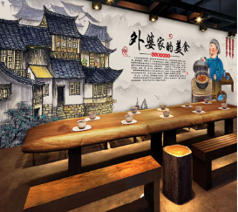
练一练
Practise
今天天气不太好，同学们还想去踢足球。
虽然天气不太好，但是同学们还想去踢足球。
那个饭馆很小，做的菜很好吃。
虽然那个饭馆很小，但是做的菜很好吃。

Slide 23
练一练
Practise
Suī rán wǒ bú huì xiě hàn zì, dàn shì
虽然我不会写汉字，但是____________ 。
我会努力学
Suī rán zhè jiàn yī fu hěn piào liang, dàn shì
虽然这件衣服很漂亮，但是_________。
太贵了
Suī rán , dàn shì wǒ méi yǒu shí jiān. 虽然________________，但是我没有时间。
游戏很好玩儿
Suī rán , dàn shì tiān qì bú tài lěng. 虽然________________，但是天气不太冷。
我想穿新外套

Slide 24
语言点3：动量补语“往”
Language Point 2：The Complement of Frequency“次”
主语+动词+过+（指人的名词/人称代词）+数量词+次（+宾语）
For example
我们看过三次电影。
我上星期去过一次医院。
我听过好多次这首歌。

Slide 25
练一练
Practise
Zhè běn shū yǐ qián wǒ
这本书以前我____________ 。
看过一次
Wǒ xiǎo de shí hòu Běijīng.
我小的时候_________北京。
去过几次
Zhè ge diàn yǐng bú cuò, wǒ yǐ jīng 这个电影不错，我已经_____________。
看过两次了
Jīn tiān shàng wǔ, xiǎo wáng nǐ , nǐ méi zài. 今天上午，小王______你______，你没在。
找过
几次

Slide 26
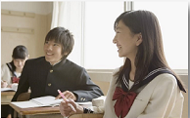

课文 1：在教室
听对话，回答问题。
Listen to the dialogue and answer the questions.
Text 1 In the classroom
B看过那个电影没有？
B听说过那个电影吗？ A想什么时候去看电影？
B想和谁一起去看电影？

Slide 27

课文 1：在教室
Text 1 In the classroom
A：你看过那个电影没有？
B：没看过，听说很有意思。
A：那我们下个星期一起去看吧？
B：可以，但是我女朋友也想去。
Nǐ kàn guo nà ge diàn yǐng méi yǒu？
Méi kàn guo, tīng shuō hěn yǒu yì si.
Nà wǒ men xià ge xīng qī yì qǐ qù kàn ba？
Kě yǐ, dàn shì wǒ nǚ péng you yě xiǎng qù.

Slide 28

课文 2：在办公室
听对话，回答问题。
Listen to the dialogue and answer the questions.
Text 2 In the office
女的去过中国吗？女的还想去中国吗？
男的想去中国吗？
“到时候”是指什么时候？

Slide 29
课文 2：在办公室
Text 2 In the office
A：听说你去过中国，还想去吗？
B：我虽然去过好几次， 但是还想再去玩儿玩儿。
A：那我们一起去吧。 B：好啊，到时候我给你打电话。
Tīng shuō nǐ qù guo Zhōng guó, hái xiǎng qù ma？
Wǒ suī rán qù guo hǎo jī cì,
dàn shì hái xiǎng zài qù wánr wánr.
Nà wǒ men yì qǐ qù ba.
Hǎo a, dào shí hou wǒ gěi nǐ dǎ diàn huà.

Slide 30
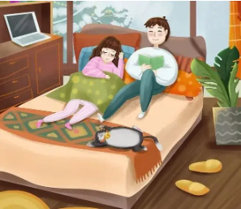
课文 3：在房间
Text 3 In the room
听对话，回答问题。
Listen to the dialogue and answer the questions.
明天天气怎么样？
谁想出去跑步？
女的能出去跑步吗？为什么？

Slide 31
课文 3：在房间
Text 3 In the room
A：明天天气怎么样？ B：虽然是晴天，但是很冷。 A：那还能去跑步吗？ B：可以，但是你自己去吧， 我还有很多事情要做。
Míng tiān tiān qì zěn me yàng？
Suī rán shì qíng tiān, dàn shì hěn lěng.
Nà hái néng qù pǎo bù ma？
Kě yǐ, dàn shì nǐ zì jǐ qù ba,
wǒ hái yǒu hěn duō shì qing yào zuò.

Slide 32

课文 4：在商店
听对话，回答问题。
Listen to the dialogue and answer the questions.
Text 4 In the store
他们在做什么呢？男的觉得这个商店的东西怎么样？
女的想不想买这件衣服？ 男的觉得这件衣服贵不贵？

Slide 33
课文 4：在商店
Text 4 In the store
A：你在这个商店买过东西没有？
B：买过一次，这儿的东西还可以，就是不便宜。
A：我喜欢这件衣服，但是觉得有点儿贵。 B：两百块还可以，喜欢就买吧。
Nǐ zài zhè ge shāng diàn mǎi guo dōng xi méi yǒu？
Mǎi guo yí cì,zhèr de dōng xi hái kě yǐ,jiù shì bù pián yi.
Wǒ xǐ huān zhè jiàn yī fu，dàn shì jué de yǒu diǎnr guì.
Liǎng bǎi kuài hái kě yǐ, xǐ huān jiù mǎi ba.

Slide 34
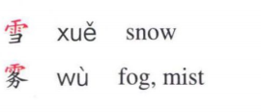
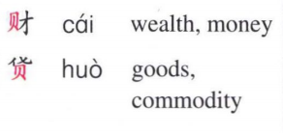
汉字偏旁“雨字头”和“贝字旁”
Chinese Radicals“雨字头”and“贝字旁 ”
偏旁 Radicals | 解释 Explanation | 例字 Example Characters
 | 雨字头，一般与云、雨等天气现象有关。 The radical“ 雨字头 ”，appearing at the top of a character，is usually related to such weather phenomena as clouds and rain.
 | 贝字旁，一般与钱财、鼎类器物有关。 The radical“ 贝字旁” is usually related to money or utensils like an ancient cooking vessel.

Slide 35




《HSK标准教程2--第十四课》
HSK Standard Course 2 Lesson14
再见 Bye
再见

